Slide 1
Te Septiembre 2018
Asociacion de Damas Peruanas

Slide 2
Actividades
Exitosa Campaña de fluorización para 600 niños de los colegios Alemania y George Washington
Se realizaron los días 27 y 29 de agosto respectivamente.
La empresa Dentalfyt hizo la donación de los kits de fluorización
El trabajo lo realizaron 7 odontólogos:
Roxana Lizárraga
Hivy Cornejo
Gisella León
Luis Alvarez
Chantelle Bagu
Isabel Castillo
Daniela Troncoso
Y el apoyo de nuestras asociadas:
Erika Moron, Clarita Torres, Gaby Anco Lillette Benavides, Milagros Fernández, Valeria Zúñiga, Fiona Brigneti, Danitza Arce, Lidia Vela, Pilar Hidalgo y Choqui Peralta.
Agradecimiento a Carmen Espinoza por conseguir el apoyo de 3 odontólogos

Slide 3
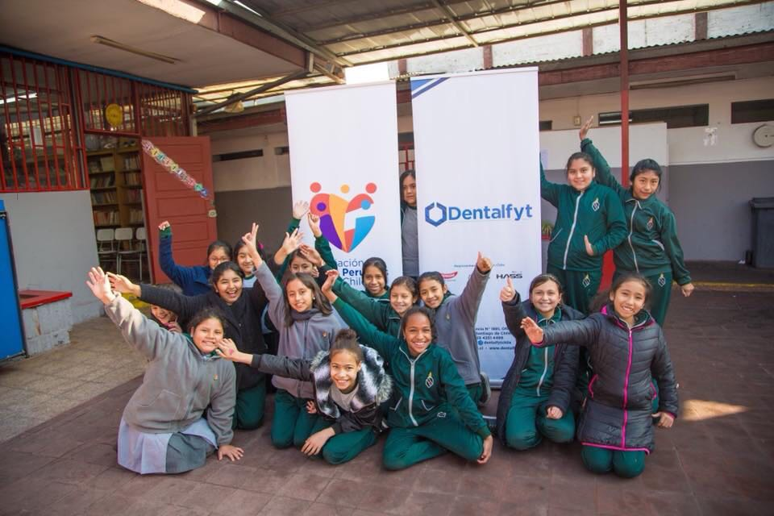
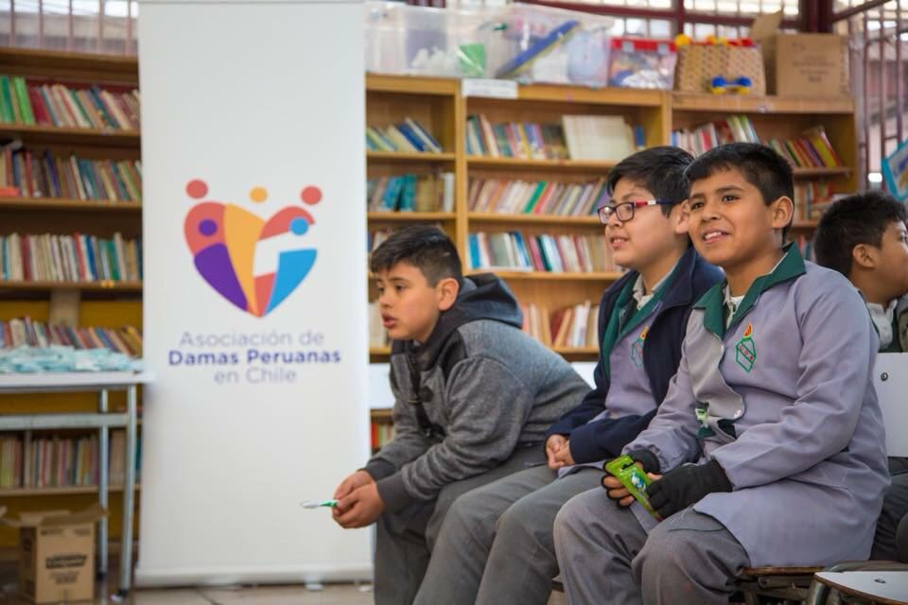
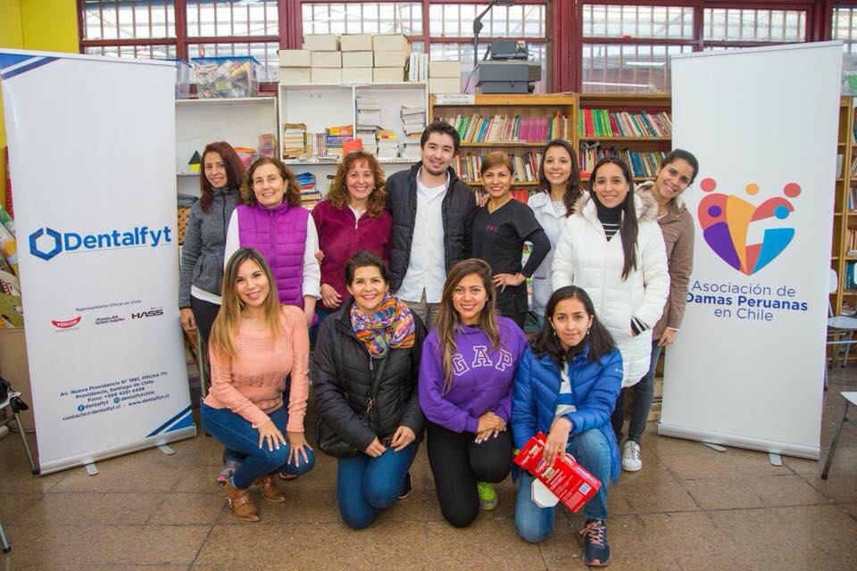
Campaña de fluorización

Slide 4
Cierre 2°Taller de Emprendimiento
Se realizó el sábado 18 de agosto, con la entrega de certificados

Slide 5
Cierre del taller de emprendimiento
18 de Agosto

Slide 6
1^{era} charla de Duelo Migratorio
Se realizó el sábado 25 de Agosto, en el Palacio Álamos, con la asistencia esperada de 13 personas.
La charla la dictó la Psicóloga Liliana Castaño, Coordinadora de la Oficina Migrante de la Municipalidad de Santiago, con el apoyo de la ADP

Slide 7
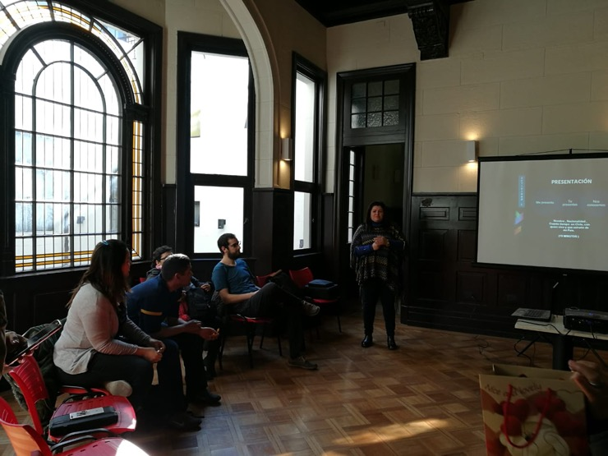
Charla Duelo Migratorio

Slide 8
Próximas Actividades
2^{da} Charla de Duelo Migratorio con la oficina del migrante
Taller de tejido a crochet para mujeres con la oficina de la Mujer de la Municipalidad de Santiago
Dictado por nuestra alumna del Taller de Emprendimiento, Teófila Yamo, quien contribuirá a la comunidad con sus conocimientos y experiencia
Se dictará los sábados en la mañana durante los meses de Septiembre y Octubre de 10:00 a 12:00 horas en la calle Cienfuegos 72 Santiago

Slide 9
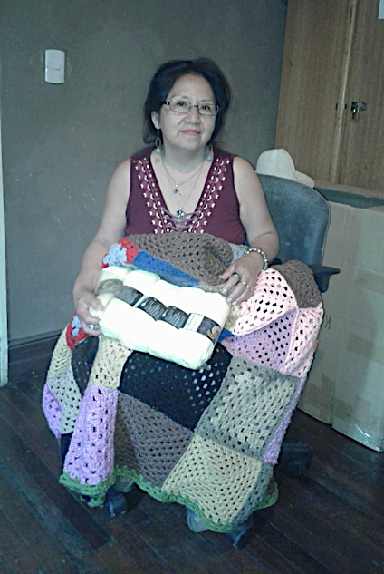
Taller de Tejido a Crochet

Slide 10
Próximas Actividades
Y para nosotras…
Taller de Emprendimiento para Asociadas

Slide 11
Nosotras
Tenemos una nueva integrante de la directiva.
Directora de Imagen: Choqui Peralta

Slide 12
Gracias

